Slide 1
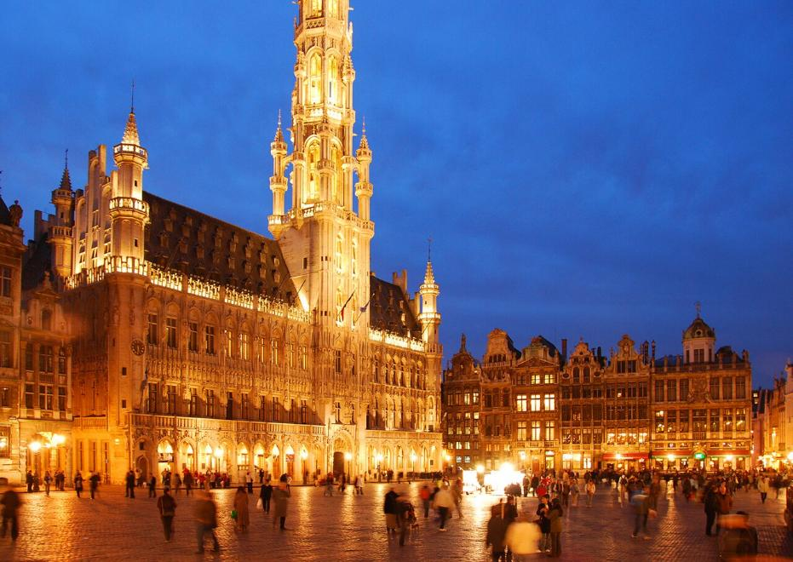
Bruxelles Gourmand

Slide 2
La cuisine belge est variée et connaît des différences régionales significatives. Elle est aussi influencée par les cuisines traditionnelles des pays voisins proches que sont l'Allemagne, la France et les Pays-Bas. Il est dit parfois que la cuisine belge est servie avec la quantité de la cuisine allemande mais avec la qualité de la cuisine française1,2. Hors du pays, la Belgique est principalement connue pour le chocolat, les gaufres, les frites et la bière.
Bien que la cuisine belge ait plusieurs plats nationaux distincts, beaucoup de plats « internationaux » sont aussi populaires en Belgique.

Slide 3
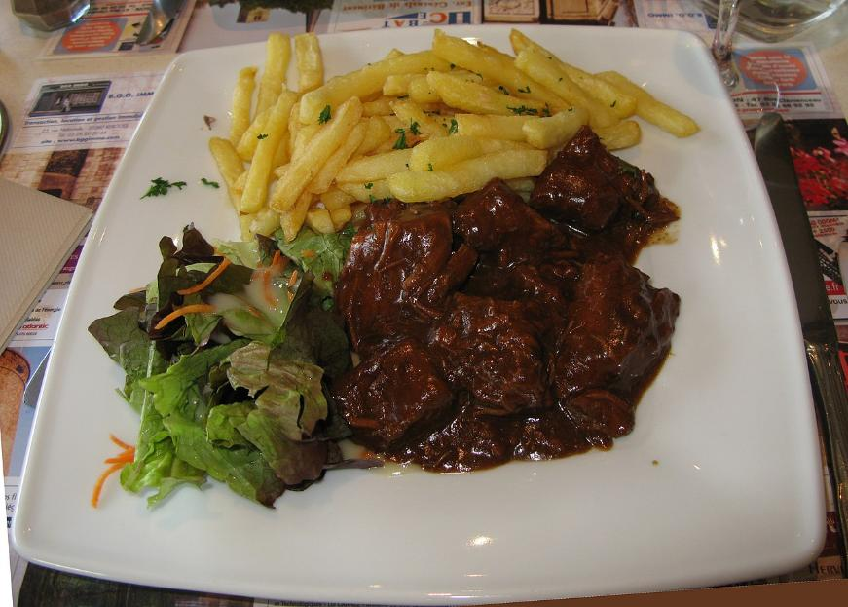
Carbonade flamande, un autre plat national.

Slide 4
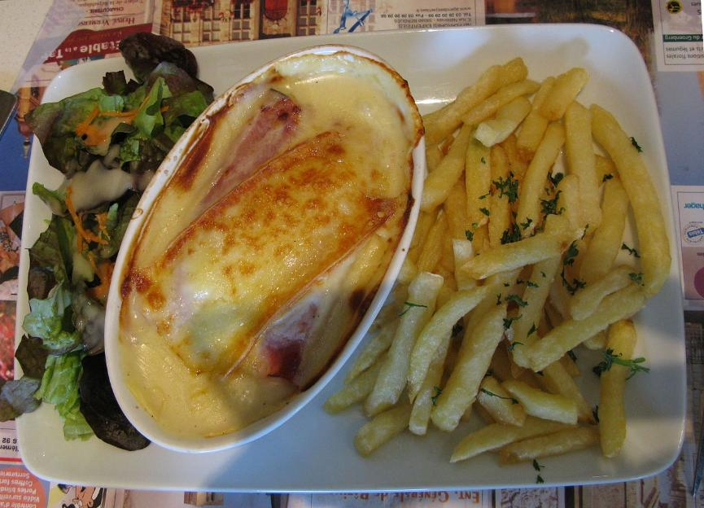
Chicons au gratin (gegratineerde witloof).

Slide 5
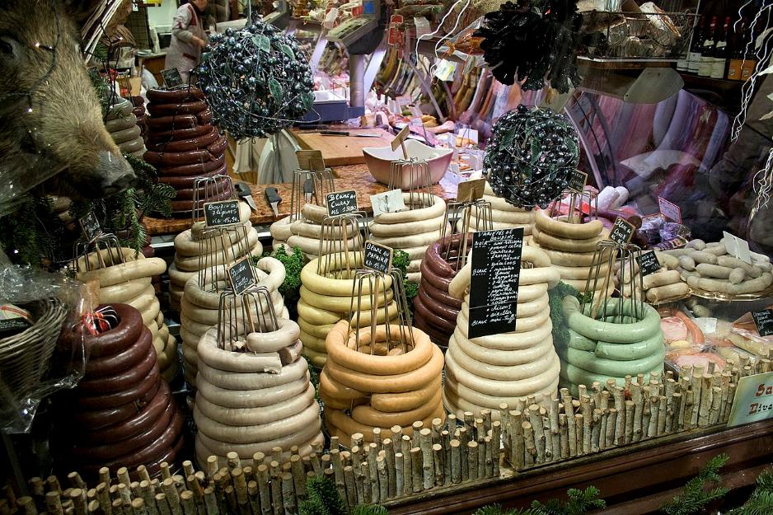
Variétés de boudins en vente au marché de Noël de Bruxelles.

Slide 6
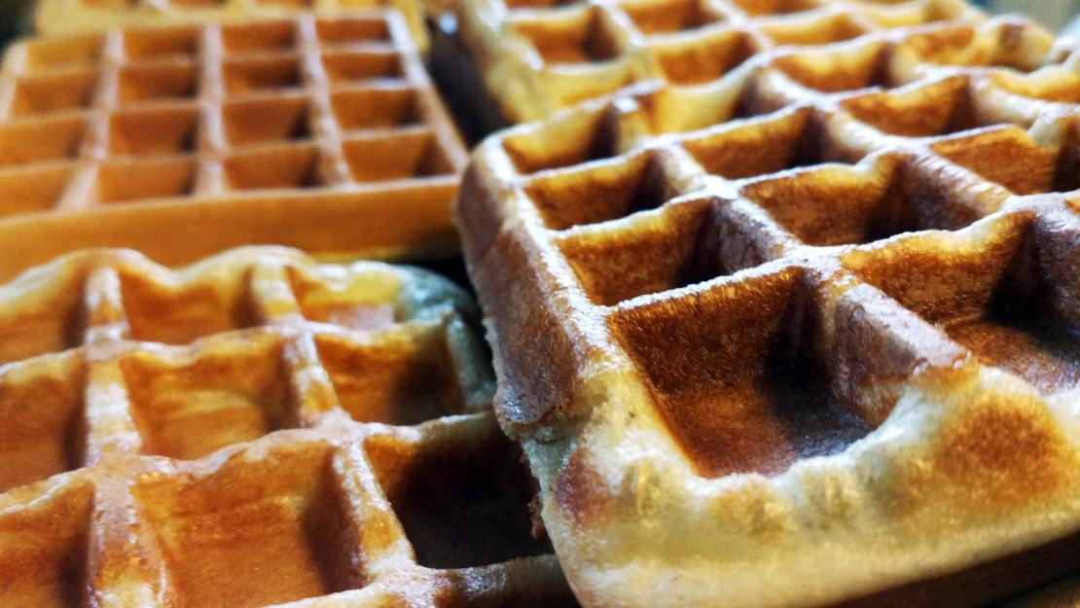
Gaufres.

Slide 7
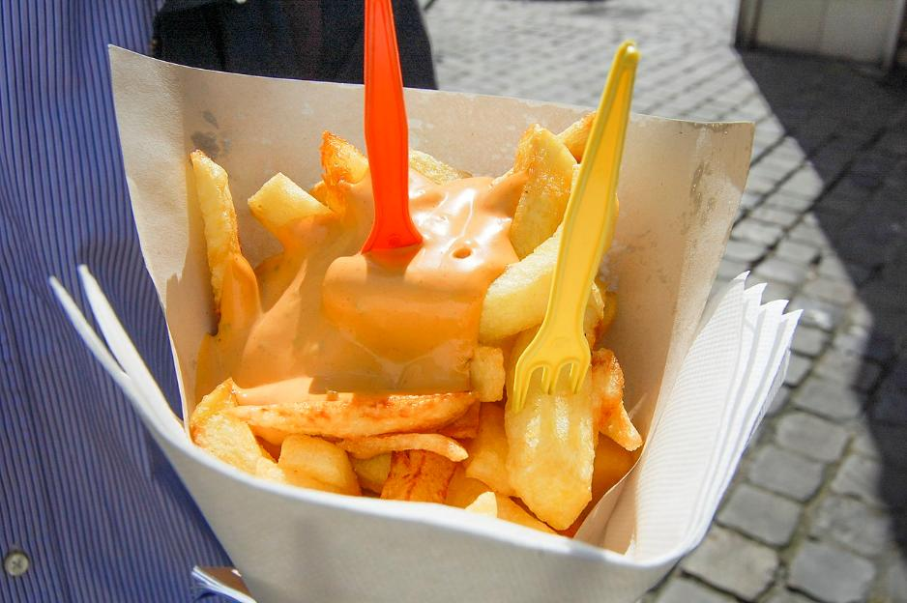
Frites belges nappées de sauce andalouse à Bruxelles.

Slide 8
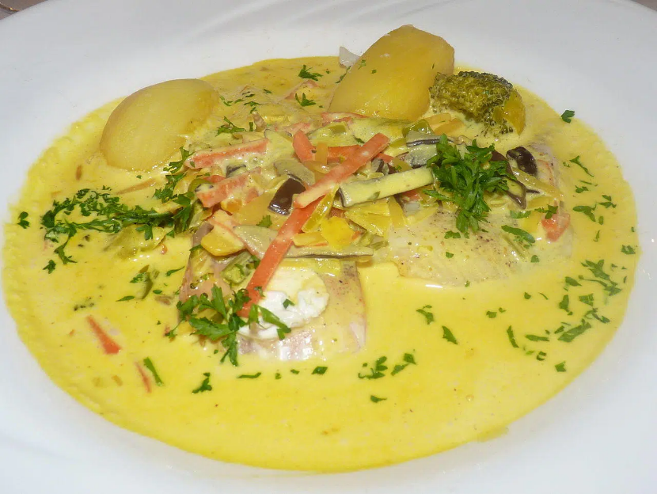
un plat national belge qui vient du nord du pays : le waterzooi
le terme waterzooi signifie tout simplement en néerlandais « eau qui bout ».

Slide 9
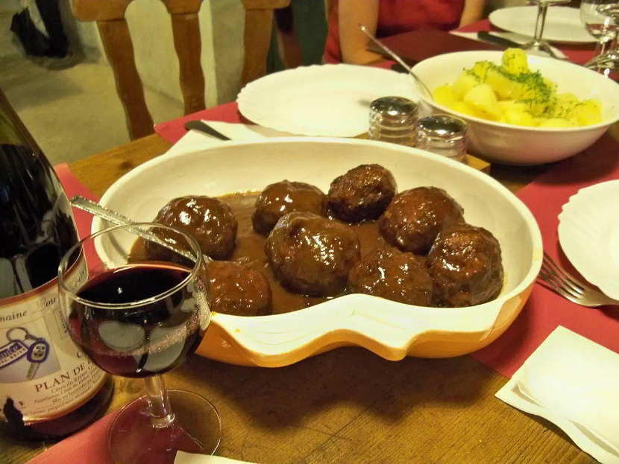
recettes belges des boulets à la liégeoise

Slide 10
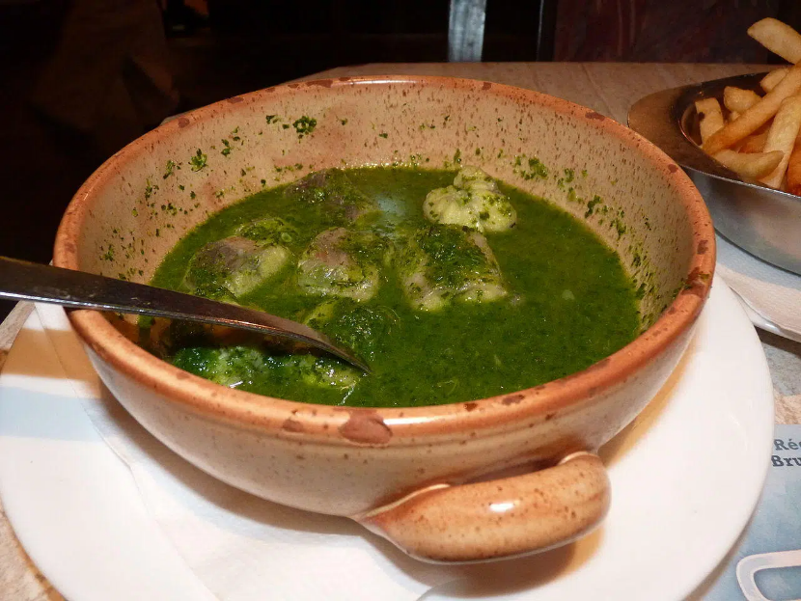
Un plat national belge qui sent bon l’écume : les anguilles au vert

Slide 11
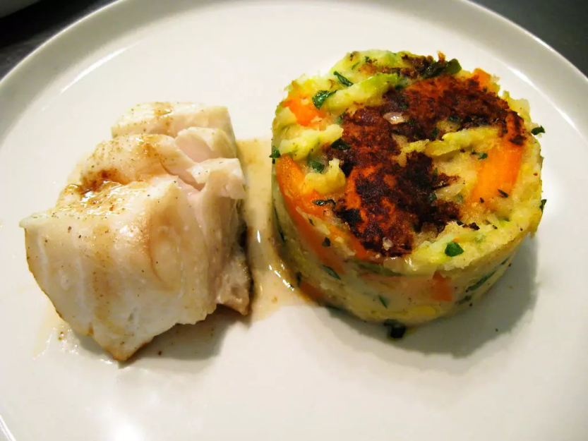
Le plat national belge bruxellois par excellence : le stoemp

Slide 12
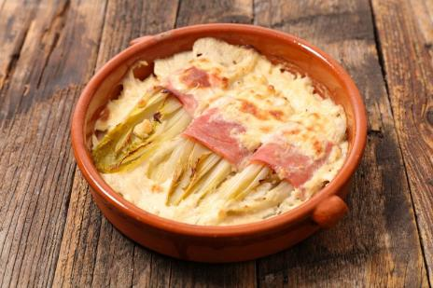
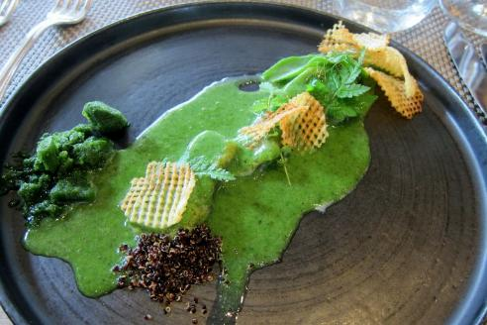
Les anguilles au vert : une spécialité principalement de la région autour de l’Escaut
Le chicon : un condiment pour les vegan, aussi appelé chicorée de Bruxelles,

Slide 13
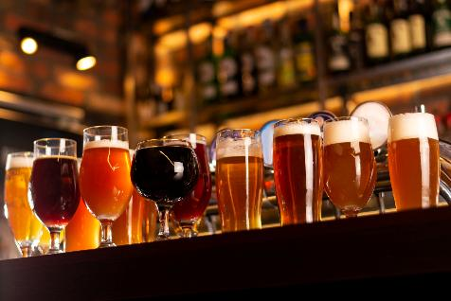
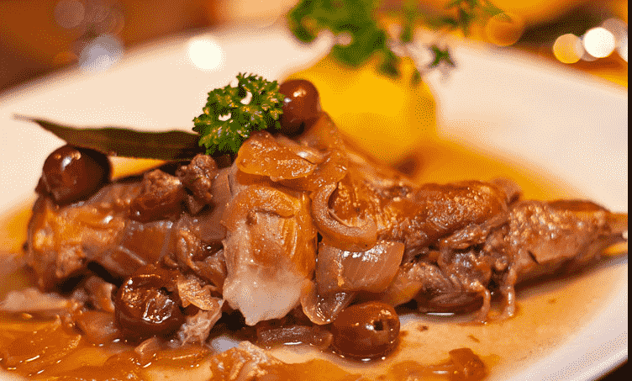
Lapin à la bruxelloise
Il s’agit d’un lapin braisé au saindoux et rissolé à la gueuze.
La Belgique est le pays de la bière et sa capitale en est plus que jamais Bruxelles. Riche de plusieurs siècles de tradition brassicole, les brasseries artisanales y fleurissent aujourd’hui.

Slide 14
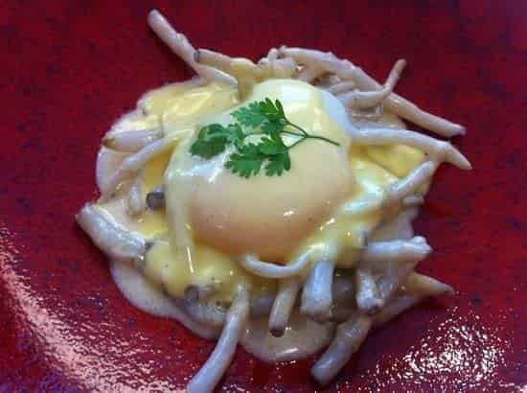
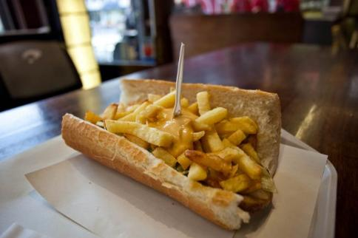
Jets de houblon aux œufs pochés
Simple mais aussi sophistiquée, cette recette est composé de jets de houblon ou bourgeons de houblon, de goût légèrement amer et aigre, préparés comme les asperges, et servis avec une sauce à la crème et des œufs pochés.
La mitraillette : un nom peut-être effrayant, mais une spécialité très réputée malgré son aspect peu gastronomique. Il s’agit tout simplement d’un morceau de pain farci à la viande, de frites et de sauce.

Slide 15
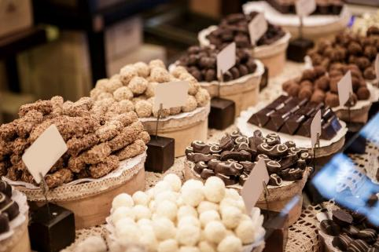
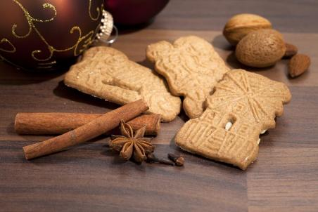
Le spéculoos : un biscuit traditionnel belge à base de farine, d’œufs, de beurre, de sucre de canne
Le chocolat : un plaisir gourmand qui a su faire sa place en Belgique avec 500 chocolatiers et 2000 boutiques de chocolats. Les Belges sont de gros consommateurs de chocolat,

Slide 16
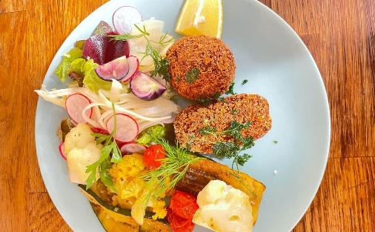
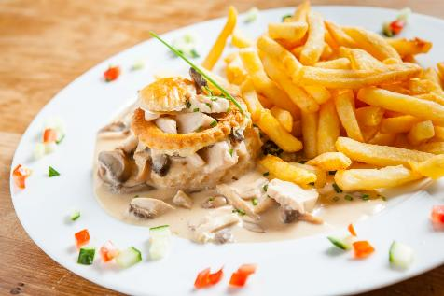
Une croustade de pâte feuilletée, une garniture de poulet baigné dans la crème (miam !)
Les croquettes aux crevettes grises

Slide 17
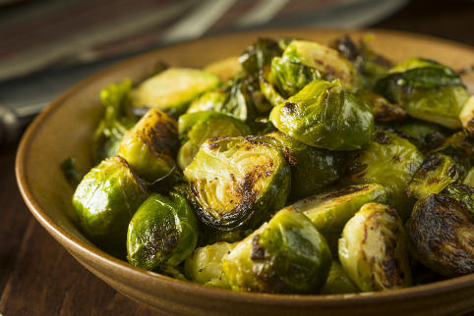
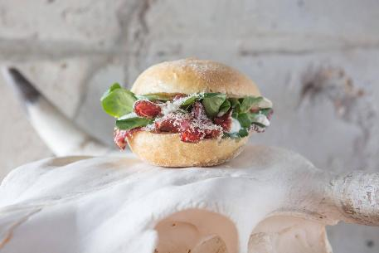
Le pistolet
Les choux de Bruxelles

Slide 18
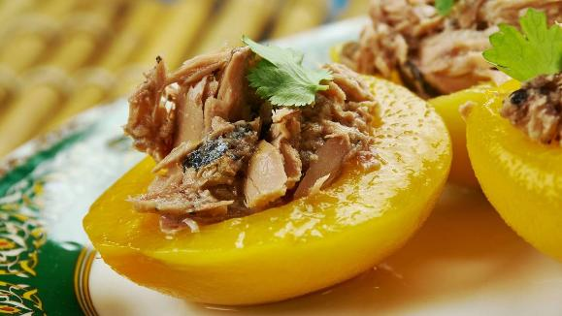
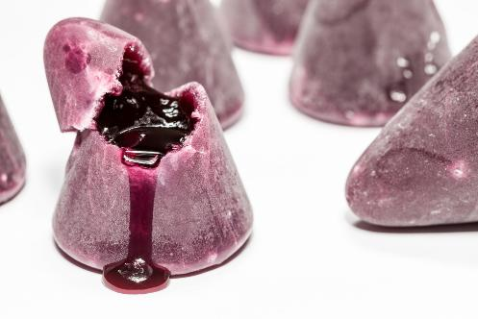
Le cuberdon
La pêche au thon

Slide 19
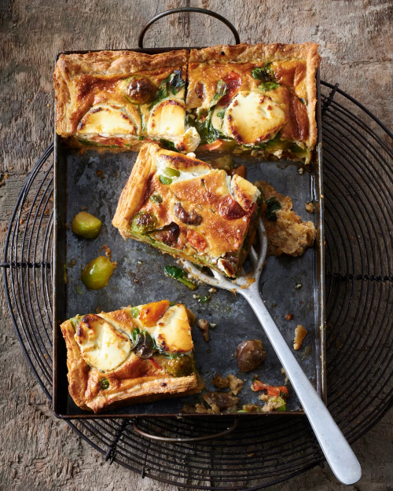
quiche aux choux de Bruxelles et fromage de chèvre

Slide 20
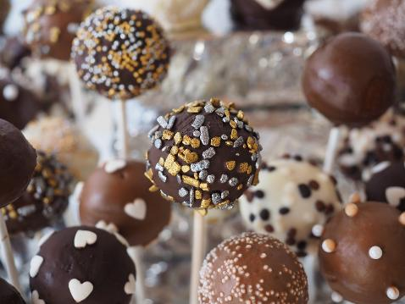
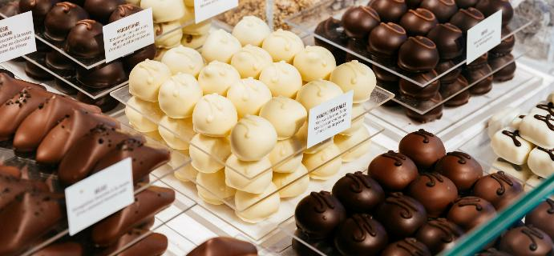
Le musée du chocolat à Bruxelles est une destination incontournable pour les amateurs de chocolat du monde entier.

Slide 21

Sur Une Suggestion De JackDidier
Lorient Vous Présente Bruxelles Gourmand
Le vol-au-vent
Les Images Et Le Son Du Net
Daniel

